Slide 2
ГАСТРОФОРУМ ВАРНА 23-25 ноември 2018 ЧЕРНО МОРЕ В ГЕ
GASTROFORUM VARNA 2018 – BLACK SEA IN GASTROENTEROLOGY
ОРГАНИЗАЦИОНЕН КОМИТЕТ
Почетни председатели:
Проф. д-р Красимир Иванов, д.м.н., Ректор на МУ, гр. Варна
Проф. д-р Валентин Игнатов, д.м., Изпълнителен директор на УМБАЛ „Св. Марина”, гр. Варна
Председатели:
Проф. д-р Искрен Коцев, д.м.н.
Доц. д-р Мария Атанасова, д.м.
Членове:
Доц. д-р Милко Мирчев, д.м Доц. д-р Ирина Иванова,д.м
Доц. д-р Мигл. Стамболийска,д.м Доц. д-р Диана Ганчева,д.м
Доц. д-р Ант. Атанасова, д.м Проф. д-р Ивайло Въжаров,д.м.
Д-р Иван Шалев Д-р Павлина Бойкова
Д-р Лили Грудева,д.м. Д-р Деница Дукова, д.м.
Д-р Николай Георгиев Д-р Соня Банова, д.м.
Д-р Августина Георгиева, д.м. Д-р Динко Динев
Камелия Василева Ст.мед.сестра Й. Пенева
Мед.сестра Нина Трифонова Мед.сестра Т. Спасова
Мед.сестра Милена Димитрова Мед. сестра Виолета Вичкова
Мед.сестра Нели Златева Мед.сестра М. Йорданова
Мед. сестра Румяна Петрова Мед. сестра Анастасия Николова

Slide 3
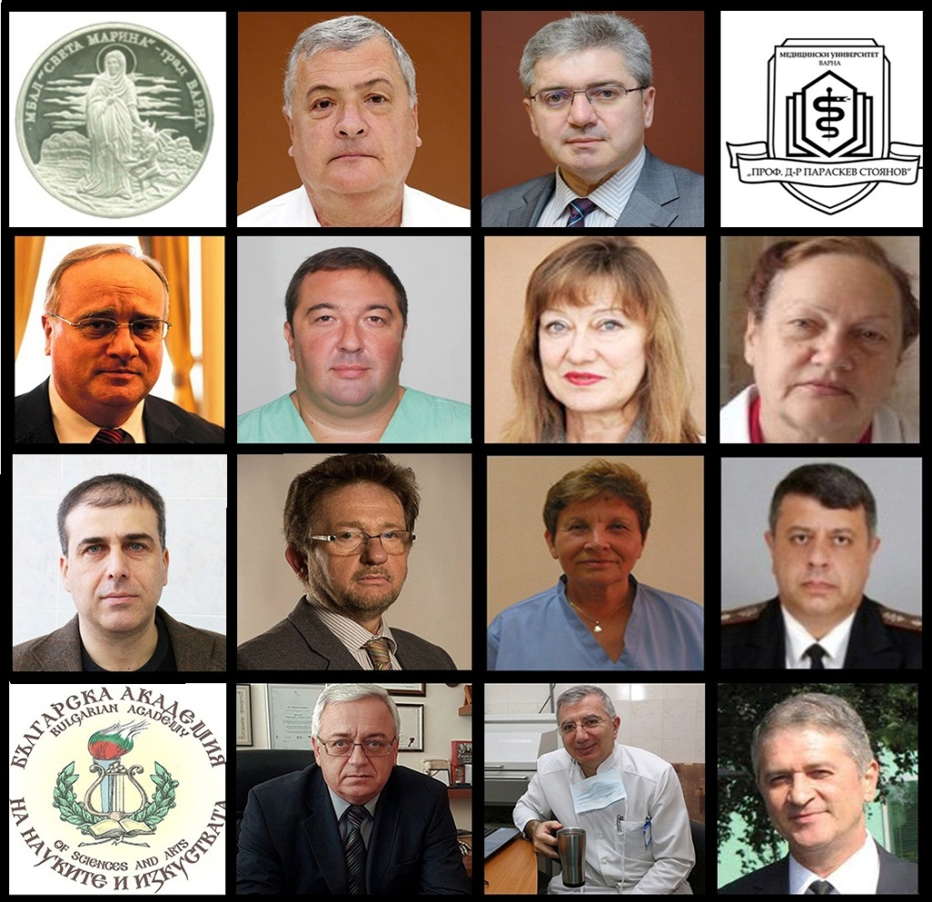
Благодарност към нашите гости и лектори!

Slide 4
ГАСТРОФОРУМ ВАРНА 23-25 ноември 2018 ЧЕРНО МОРЕ В ГАСТРОЕНТЕРОЛОГИЯТА – НОВОСТИ
GASTROFORUM VARNA 2018 – BLACK SEA IN GASTROENTEROLOGY - UPDATE
Медицински университет, гр. Варна
УМБАЛ „Св. Марина“, гр. Варна
Българска академия на науките и изкуствата
Българско дружество по гастроентерология
Клиника по хепатогастроентерология

Slide 5
ГАСТРОФОРУМ ВАРНА 23-25 ноември 2018 НОВОСТИ
GASTROFORUM VARNA 2018 – UPDATE
ПРОГРАМА
23 ноември 2018 г., петък
16:00-16:30 Струнно трио (квартет)
16:30-17:00 Официално откриване
17:00 – 18:00 ч – І сесия (Хранопровод)
Председатели: Проф. Искрен Коцев и доц. Мария Атанасова
17:00-17:20 Можем ли да се предпазим от карцином на хранопровода? – Мария Атанасова
17:20-17:40 ИПП –Искрен Коцев
17:40–18:00 Пръстени и стриктури на хранопровода – Милко Мирчев
18:00-19:00 ч. – State of the art
18:00-18:30 Нови аспекти на интервенционалното лечение при сърдечни заболявания (без коронарна реваскуларизация) – проф. Светослав Георгиев
18:30-19:00 Съвременно лечение на алкохолизма – проф. Христо Кожухаров

Slide 6
ГАСТРОФОРУМ ВАРНА 23-25 ноември 2018 НОВОСТИ
GASTROFORUM VARNA 2018 – UPDATE
ПРОГРАМА
23 ноември 2018 г., петък
19:30-20:30 – Симпозиум – "Победен ли е хепатит С“
Епклуза - първият пангенотипен/панфиброзен режим" Доц. Ирина Иванова, д.м.
Клиничен опит с Харвони - д-р Деница Дукова, д.м.
Останаха ли непосрещнати нужди в лечението на хепатит С – Восеви - проф. И. Коцев, д.м.н.

Slide 7
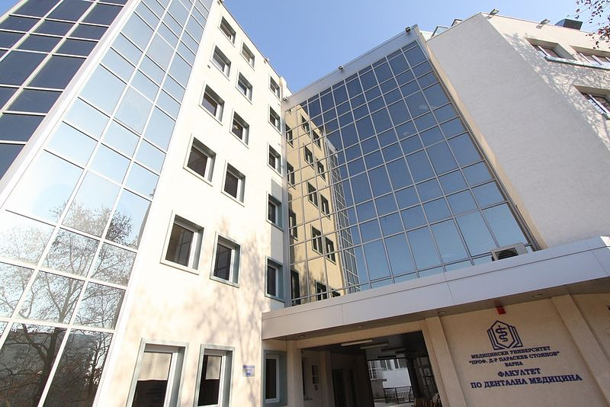
ГАСТРОФОРУМ ВАРНА 23-25 ноември 2018 ЧЕРНО МОРЕ В ГАСТРОЕНТЕРОЛОГИЯТА – НОВОСТИ
GASTROFORUM VARNA 2018 – BLACK SEA IN GASTROENTEROLOGY - UPDATE

Slide 8
ГАСТРОФОРУМ ВАРНА 23-25 ноември 2018 НОВОСТИ
GASTROFORUM VARNA 2018 – UPDATE
24 ноември 2018 г., събота
9:00-10:50 – ІІ сесия (Стомах)
Председатели: Доц. Миглена Стамболийска и доц. Милко Мирчев
9:00 - 9:30 Helicobacter pylori – Искрен Коцев
9:30 - 09:50 Гастропареза – Милко Мирчев
09:50-10:15 ГИСТ – Миглена Стамболийска
10:20-10:50 Опыт практической работы гастроэнтеролога. Избирательный подход к применению ИПП - Наталья Николаевна Решетова

Slide 9
ГАСТРОФОРУМ ВАРНА 23-25 ноември 2018 НОВОСТИ
GASTROFORUM VARNA 2018 – UPDATE
24 ноември 2018 г., събота
11:20-13:10 – ІІІ сесия (Тънко и дебело черво)
Председатели: Доц. Мария Атанасова и доц. Диана Ганчева
11:20-11:40 Можем ли да се предпазим от КРК? – Искрен Коцев
11:40-12:00 Можем ли да се предпазим от IBD? - Антония Атанасова
12:05-12:35 Ultrasound of GIT – Ioan Tofolean
12:35-12:55 Болест на Whipple – Диана Ганчева
12:55-13:15 Clostridium difficile свързан колит – Ивайло Въжаров

Slide 10
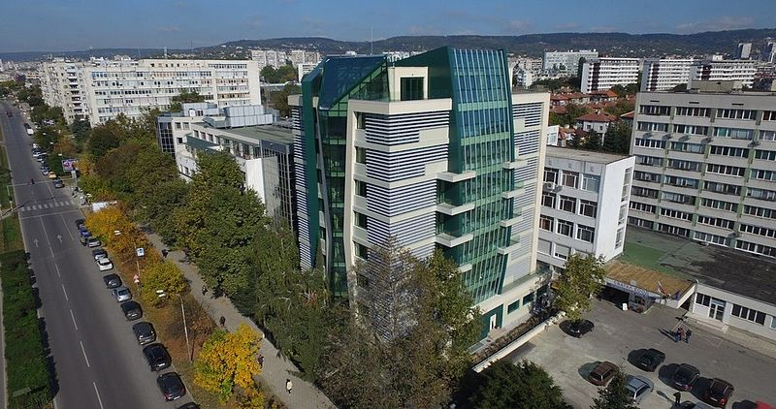
ГАСТРОФОРУМ ВАРНА 23-25 ноември 2018 ЧЕРНО МОРЕ В ГАСТРОЕНТЕРОЛОГИЯТА – НОВОСТИ
GASTROFORUM VARNA 2018 – BLACK SEA IN GASTROENTEROLOGY - UPDATE

Slide 11
ГАСТРОФОРУМ ВАРНА 23-25 ноември 2018 НОВОСТИ
GASTROFORUM VARNA 2018 – UPDATE
24 ноември 2018 г., събота
14:15- 15:15 – ІV сесия (Тънко и дебело черво)
Председатели: Доц. Миглена Стамболийска и доц. Антония Атанасова
14:15-14:35 Диагностични и диференциално-диагностични проблеми при IBD – Искрен Коцев
14:35-15:55 Можем ли да профилактираме кървенето от ГИТ? - Милко Мирчев
15:55-15:15 Хирургично лечение на пакреасните болести – Росен Маджов
15:15-16:15 Клиничен симпозиум
Т2Т в IBD - доц. Антония Атанасова, д.м.
Нов пангенотипен режим за лечение на хроничен хепатит С - MAVIRET: Не поглеждай назад! - доц. Ирина Иванова, д.м.

Slide 12
ГАСТРОФОРУМ ВАРНА 23-25 ноември 2018 НОВОСТИ
GASTROFORUM VARNA 2018 – UPDATE
24 ноември 2018 г., събота
16:45 – 18:15 – V сесия (Хепатология)
Председатели: Проф. Искрен Коцев и доц. Ирина Иванова
16:45-17:10 Лечение на резистентни пациенти с автоимунни чернодробни болести – Искрен Коцев
17:10-17:30 РОЕМ – Никола Боянов
17:30-17:55 Неинвазивна оценка на чернодробната фиброза – Ирина Иванова
17:55-18:15 Хепатит от нехепатотропни вируси Деница Дукова

Slide 13
ГАСТРОФОРУМ ВАРНА 23-25 ноември 2018 НОВОСТИ
GASTROFORUM VARNA 2018 – UPDATE
24 ноември 2018 г., събота
18:15-19:15 ч. – State of the art
18:15-18:45 Съвременни аспекти на кардиохирургията - Проф. Пламен Панайотов
18:45-19:15 Съвременно антикоагулантно лечение – проф. Лиана Герчева
19:30-20:30 – Клиничен симпозиум „IBS”

Slide 14
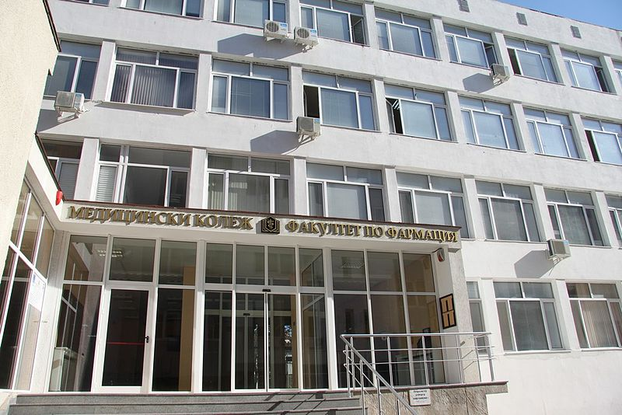
ГАСТРОФОРУМ ВАРНА 23-25 ноември 2018 ЧЕРНО МОРЕ В ГАСТРОЕНТЕРОЛОГИЯТА – НОВОСТИ
GASTROFORUM VARNA 2018 – BLACK SEA IN GASTROENTEROLOGY - UPDATE

Slide 15
ГАСТРОФОРУМ ВАРНА 23-25 ноември 2018 НОВОСТИ
GASTROFORUM VARNA 2018 – UPDATE
25 ноември 2018 г., неделя
9:00 – 11:00 – VІ сесия (Хепатология)
Председатели: Доц. Ивайло Въжаров, доц. Диана Ганчева
9:15-9:35 Ехинокок на черния дроб - Антония Атанасова
09:35-10:55 Микробиом и болести на черния дроб – Ивайло Въжаров
09:55-10:15 - Можем ли да се предпазим от НАМЧБ – Павлина Бойкова
10:15-10:35- Има ли безопасна доза алкохол – Да! Николай Георгиев
10:35-10:55 - Има ли безопасна доза алкохол – Не! Деница Дуковa

Slide 16
ГАСТРОФОРУМ ВАРНА 23-25 ноември 2018 НОВОСТИ
GASTROFORUM VARNA 2018 – UPDATE
25 ноември 2018 г., неделя
11:30–13:00 – VІІ сесия (Панкреас+ГЕ + Хепатология + Хранене)
Председатели: Проф. Искрен Коцев и доц. Мария Атанасова
11:30-11:45 – Можем ли да излекуваме болестта на Крон с антибиотици? –Августина Георгиева
11:45-12:00 Можем ли да се предпазим от панкреасен рак? – Павлина Бойкова
12:00:12:15 – Можем ли да се предпазим от холангиоцелуларен карцином – Диана Ганчева
12:15-12:30 - Можем ли да се предпазим от ХЦК? – Соня Банова
12:30-12:45 – Как да се храним здравословно?– Лили Грудева
12:45-12:55 – Постерна сесия – доц. Мария Атанасова, доц. Миглена Стамболийска, доц. Диана Ганчева
12:55-13:00 - Закриване

Slide 17
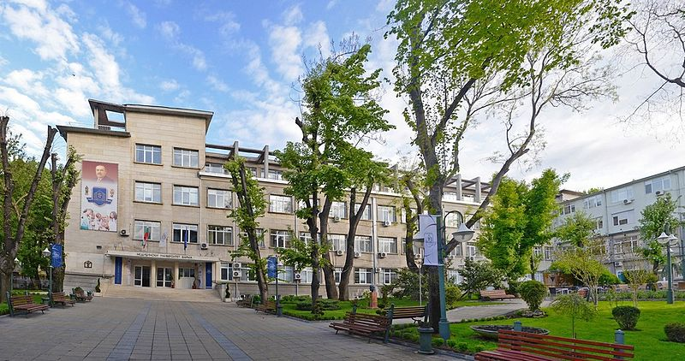
ГАСТРОФОРУМ ВАРНА 23-25 ноември 2018 ЧЕРНО МОРЕ В ГАСТРОЕНТЕРОЛОГИЯТА – НОВОСТИ
GASTROFORUM VARNA 2018 – BLACK SEA IN GASTROENTEROLOGY - UPDATE

Slide 18
ГАСТРОФОРУМ ВАРНА 23-25 ноември 2018 ЧЕРНО МОРЕ В ГАСТРОЕНТЕРОЛОГИЯТА – НОВОСТИ
GASTROFORUM VARNA 2018 – BLACK SEA IN GASTROENTEROLOGY - UPDATE
Организационният комитет и Клиниката по гастроентерология канят всички желаещи колеги, специализанти, стажант-лекари и студенти да участват в Гастрофорум 2018!
Заповядайте!
Петък следобяд от 16:30 ч., събота и неделя!
Хотел „Лилия“, „Златни пясъци“
23 ноември 2018 – 25 ноември 2018

Slide 19
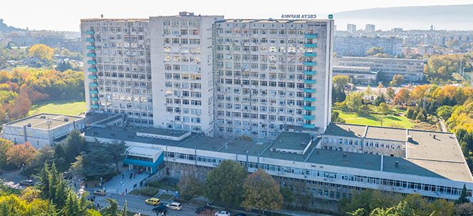
ГАСТРОФОРУМ ВАРНА 23-25 ноември 2018 ЧЕРНО МОРЕ В ГАСТРОЕНТЕРОЛОГИЯТА – НОВОСТИ
GASTROFORUM VARNA 2018 – BLACK SEA IN GASTROENTEROLOGY - UPDATE

Slide 20
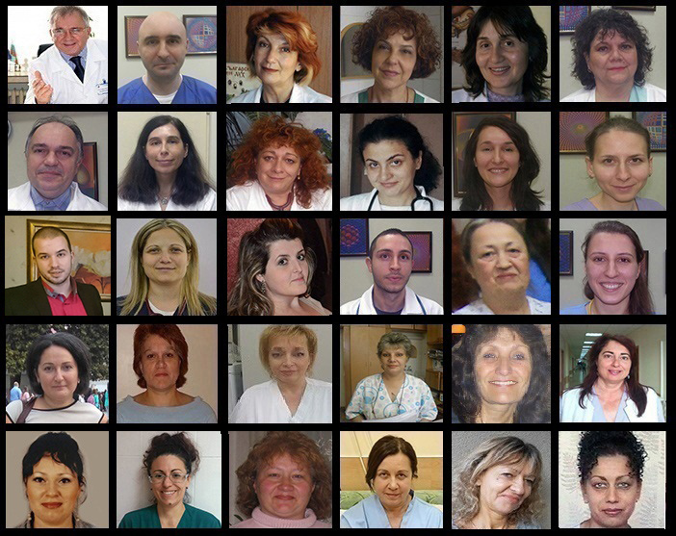
Домакините

